Slide 1




Министерство образования Самарской области
Государственное бюджетное учреждение
дополнительного профессионального образования Самарской области
«Центр специального образования»
Отчет по результатам мониторинга
организации сопровождения детей младенческого
и раннего возраста, в том числе детей-инвалидов
в учреждениях, оказывающих услуги ранней помощи
Морозова Елена Владимировна,
заместитель директора
ГБУ ДПО СО «Центр специального образования
Архангельская Ирина Владимировна,
директор ГБУ ДПО СО «Центр специального образования

Slide 2
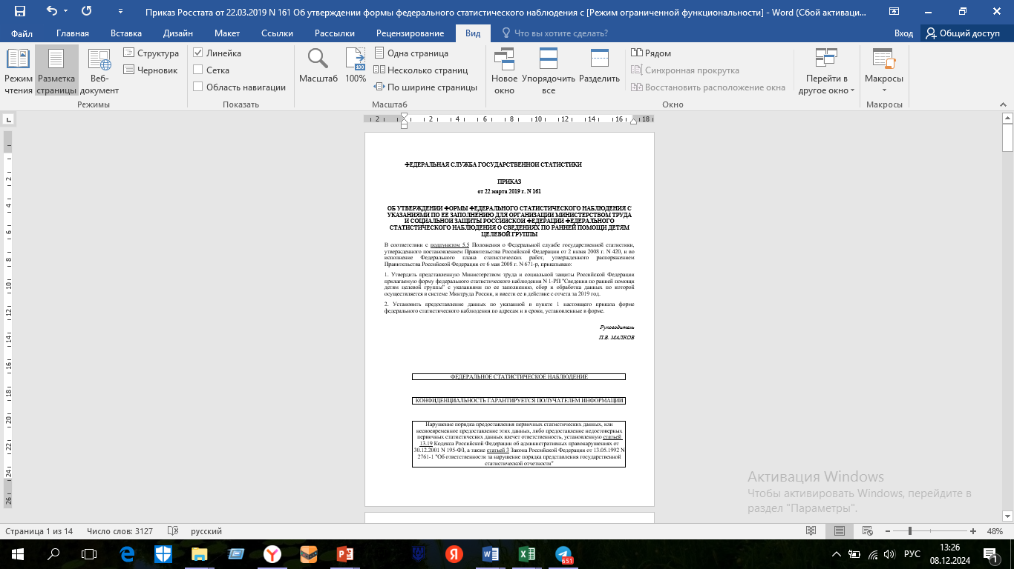
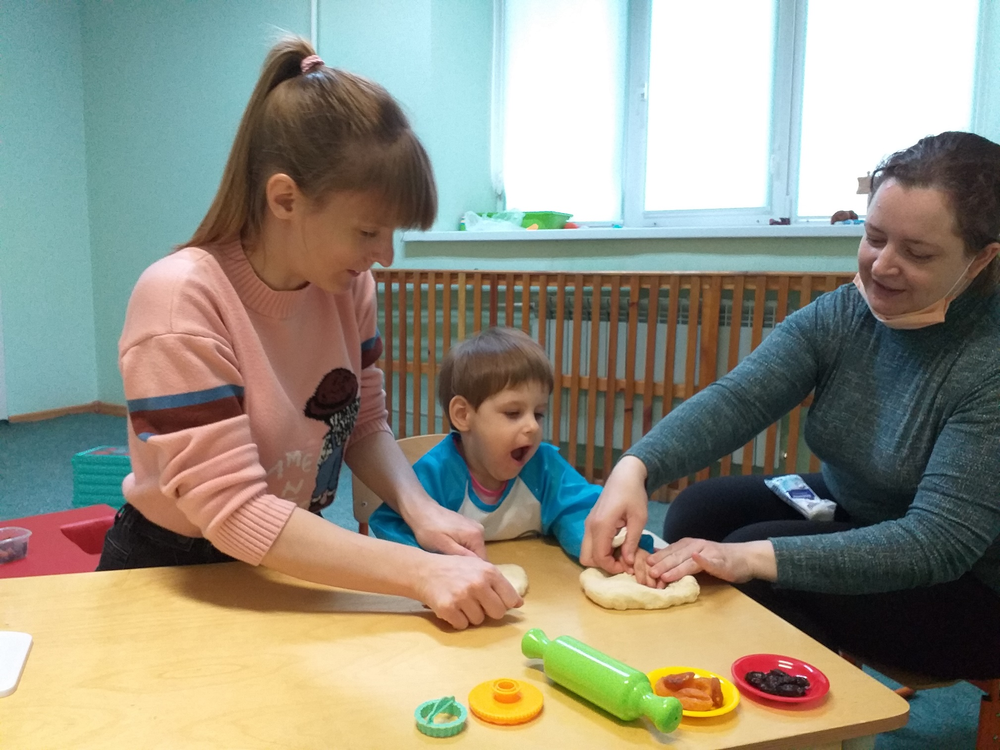
СВЕДЕНИЯ ПО РАННЕЙ ПОМОЩИ ДЕТЯМ ЦЕЛЕВОЙ ГРУППЫ

Slide 3


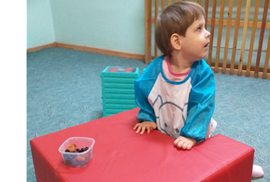
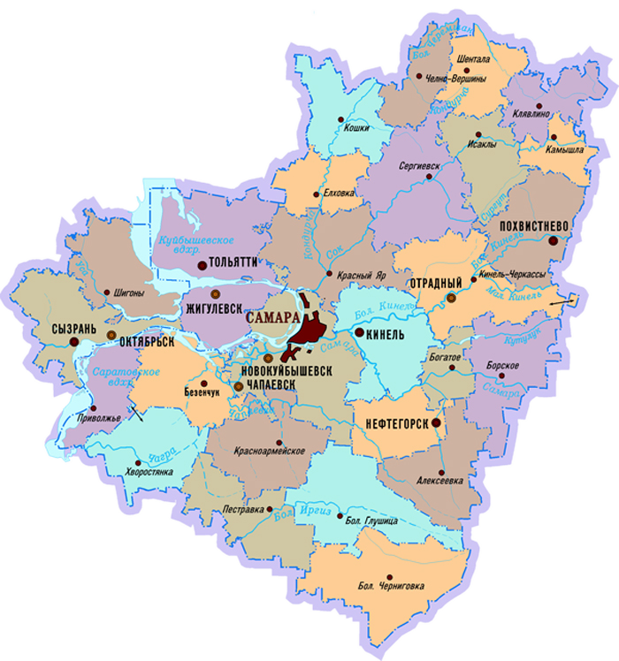



СВЕДЕНИЯ ПО РАННЕЙ ПОМОЩИ ДЕТЯМ ЦЕЛЕВОЙ ГРУППЫ
Службы ранней помощи
Всего организаций, оказывающих услуги ранней помощи, различной ведомственной принадлежности:
66 – организации в сфере охраны здоровья населения
15 - организации в сфере образования
22 - организации в сфере социальной защиты населения
Лаборатория (ЦСО) – 1
Детский сад – 1
Школа-интернат – 2
Ресурсный центр – 3
ЦППМСП – 9
ЦДК
Поликлиники
Notes:
Службы ранней помощи были созданы на базе тех учреждений, где были специалисты (дефектолог, психолог, логопед, врач). Это правильно особенно для сельских территорий и малых городов. Развитие служб осуществлялось с учетом знаний и авторитета руководителя. Например, Отрадненское СРП на базе школы-интерната.

Slide 4
Детское население Самарской области
СВЕДЕНИЯ ПО РАННЕЙ ПОМОЩИ ДЕТЯМ ЦЕЛЕВОЙ ГРУППЫ
2021
138965
2022
117 817
2023
109875
24% детей Самарской области потенциально нуждаются в услугах ранней помощи
22% детей Самарской области потенциально нуждаются в услугах ранней помощи
23% детей Самарской области потенциально нуждаются в услугах ранней помощи

Slide 5
СВЕДЕНИЯ ПО РАННЕЙ ПОМОЩИ ДЕТЯМ ЦЕЛЕВОЙ ГРУППЫ
2021г – 1240
2022г - 1455
2023г – 1649
ПОЧТИ КАЖДЫЙ ВТОРОЙ РЕБЕНОК ПЕРВИЧНО ПРИЗНАНЫЙ ИНВАЛИДОМ– ЭТО РЕБЕНОК ОТ 0 ДО 3-Х ЛЕТ

Slide 6


Численность детей целевой группы, получивших услуги ранней помощи в истекшем году
Министерство здравоохранения
20288
Министерство социально-демографической и семейной политики
3437
4086
Министерство образования
1300
2091
21343
4227
1388
27751
2021
2022
2023

Slide 7

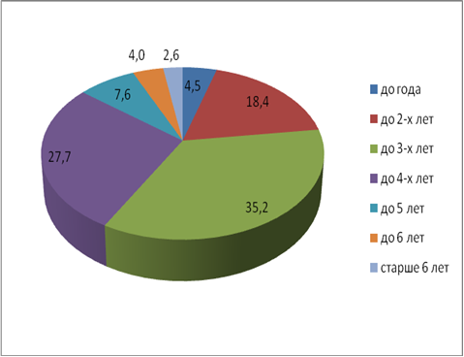
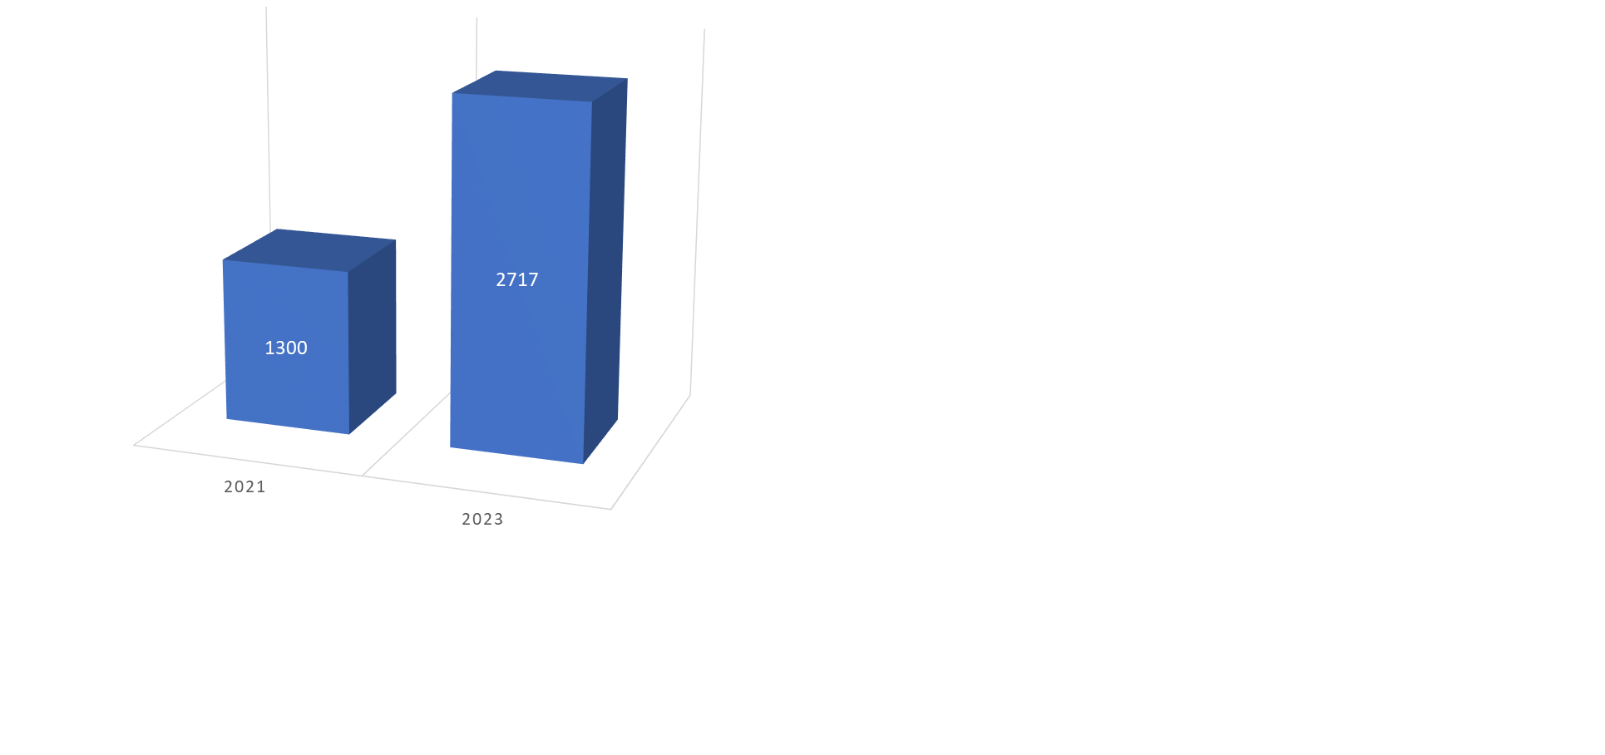
Увеличение обращений в СРП (в 2023 году)
Возрастная структура детей, обратившихся в СРП в 2023 года, %
+52 %

Slide 8
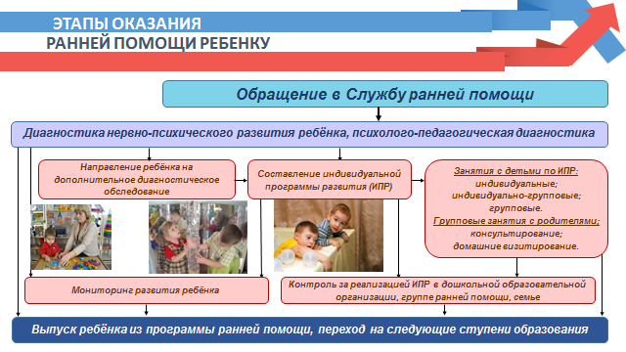

Slide 9

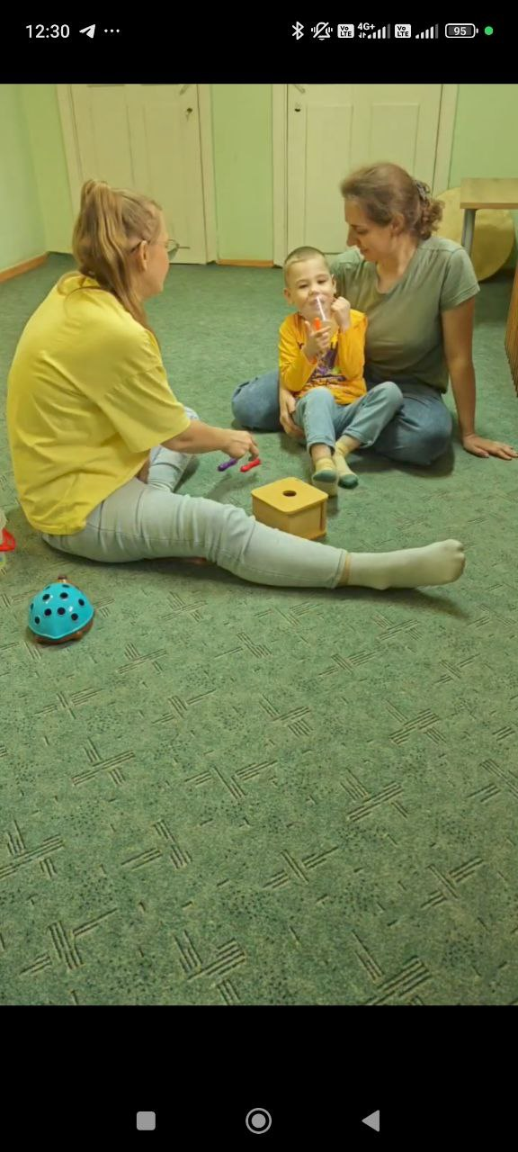
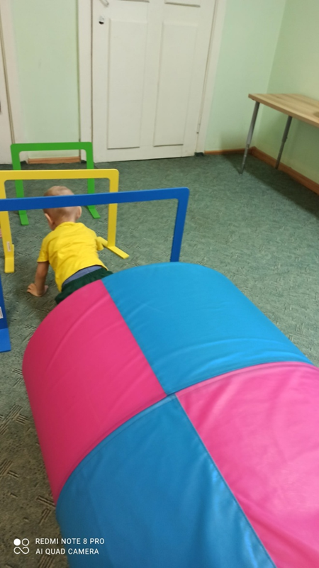
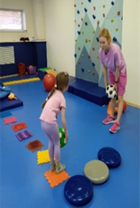
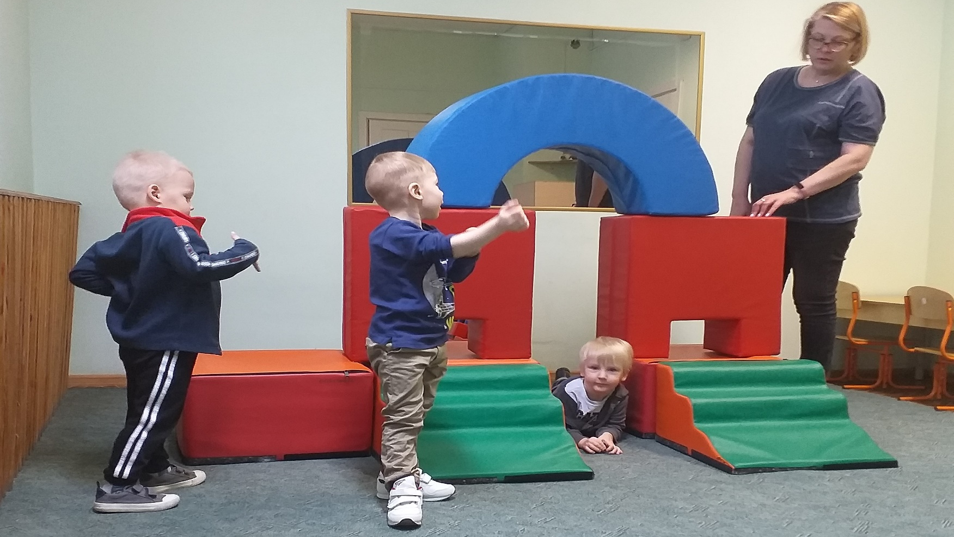
Коррекционно-развивающие занятия

Slide 10
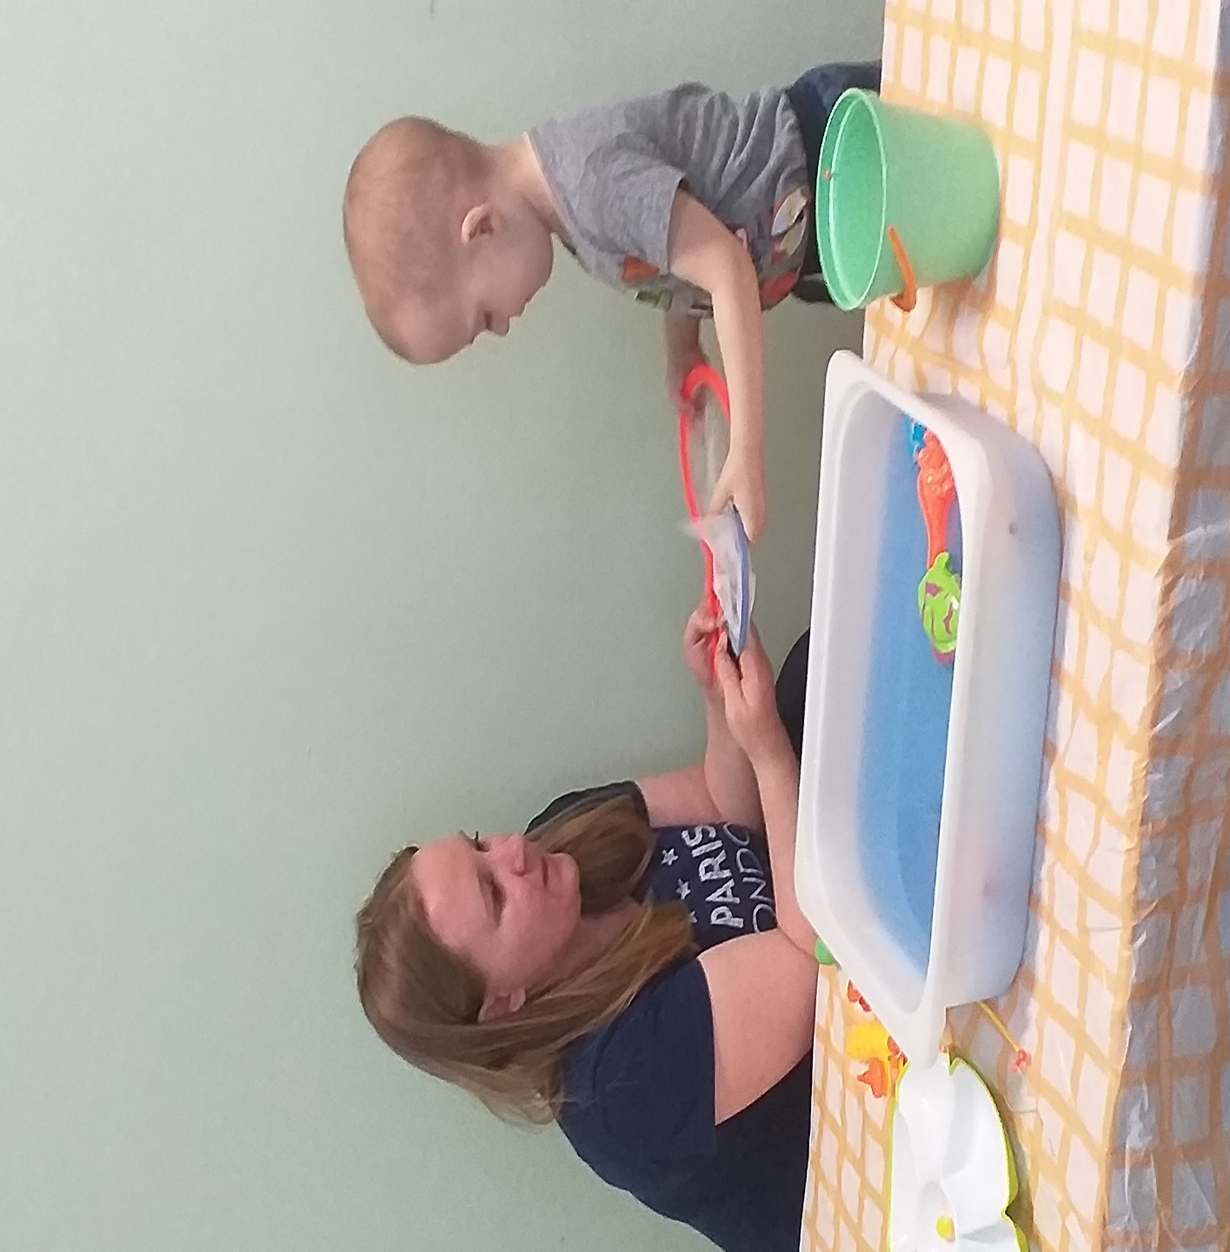
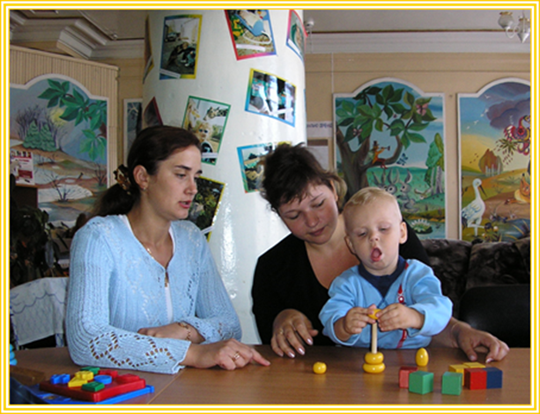
Численность специалистов,
работающих в СРП в 2023 году:
Министерство здравоохранения - 617 чел.;
Министерство образования - 59 чел.;
Министерство социально-демографической и семейной политики - 383 чел.
272 – прошли обучение по программам повышения квалификации и переподготовки в области ранней помощи

Slide 11
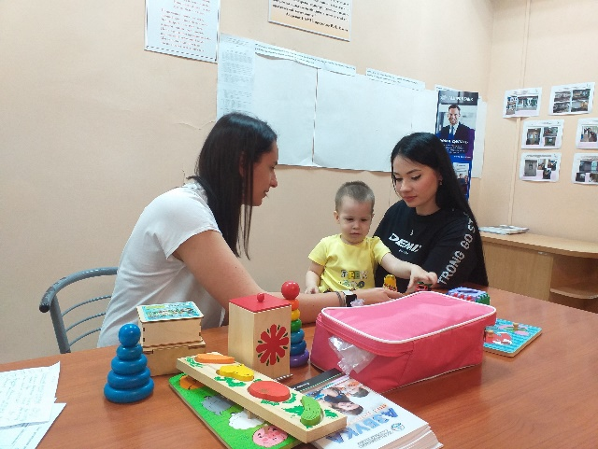
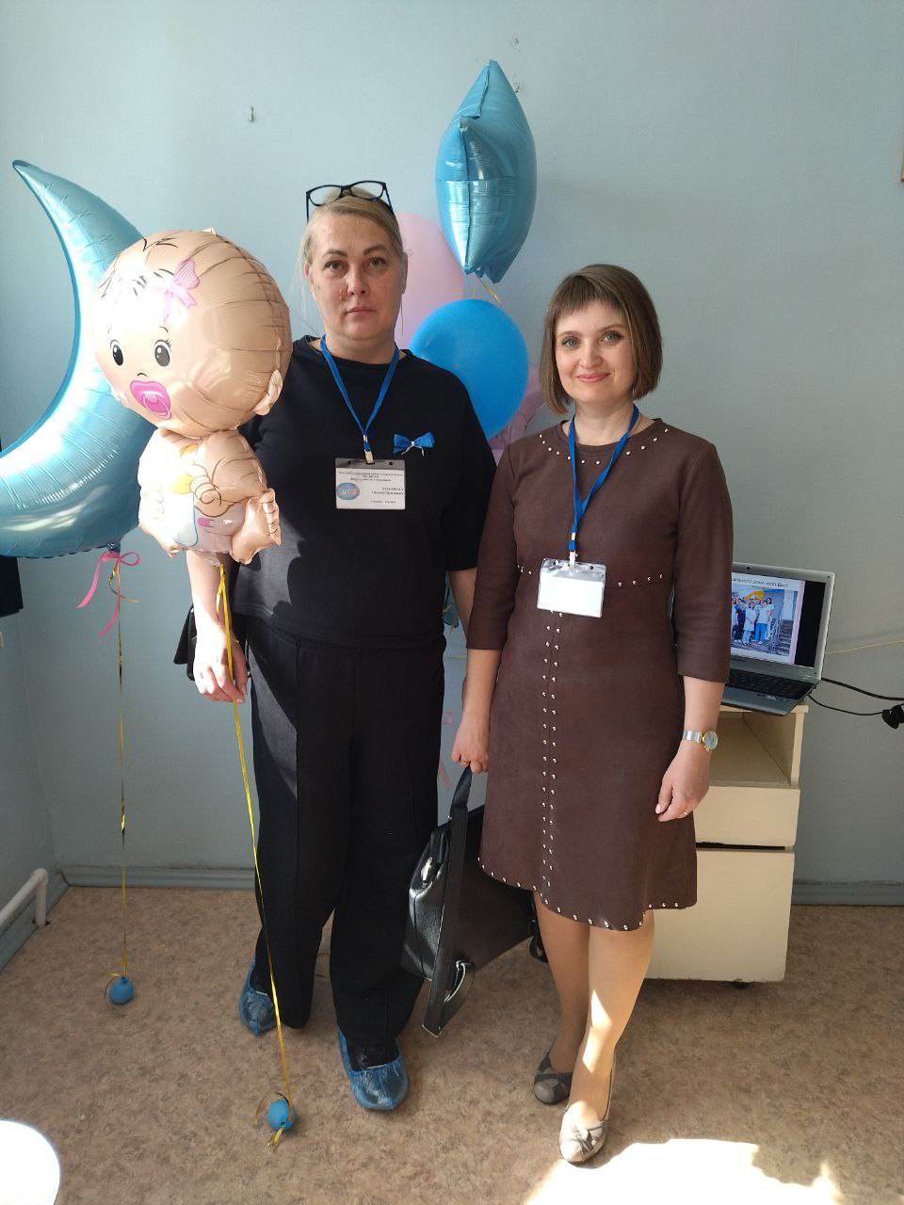
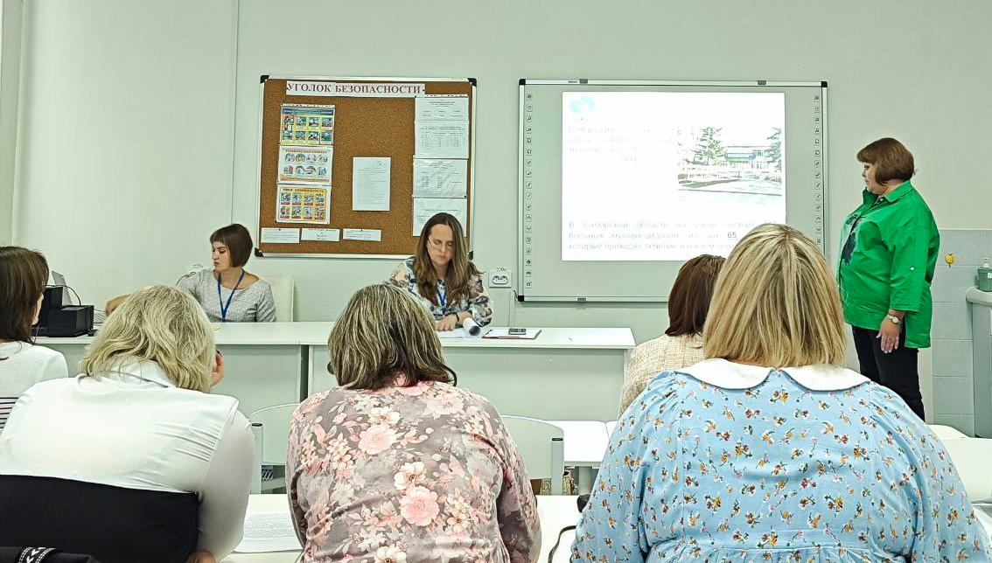
Межведомственное взаимодействие в системе ранней помощи
Акция «Ранняя помощь»
Форсайт-сессии
Обучение специалистов
Родительский марафон «Первый год жизни с малышом»
Перспективы развития

Slide 12
По итогам конференции «1000 первых дней: ранняя помощь детям и их семьям»
Ждем 1 марта 2025 года?
Утверждение Стандарта оказания ранней помощи детям
Внесение изменений в ОКВЭД по оказанию услуг ранней помощи
Утверждение примерного расчета необходимого количества семей на одного специалиста/финансирования СРП

Slide 13
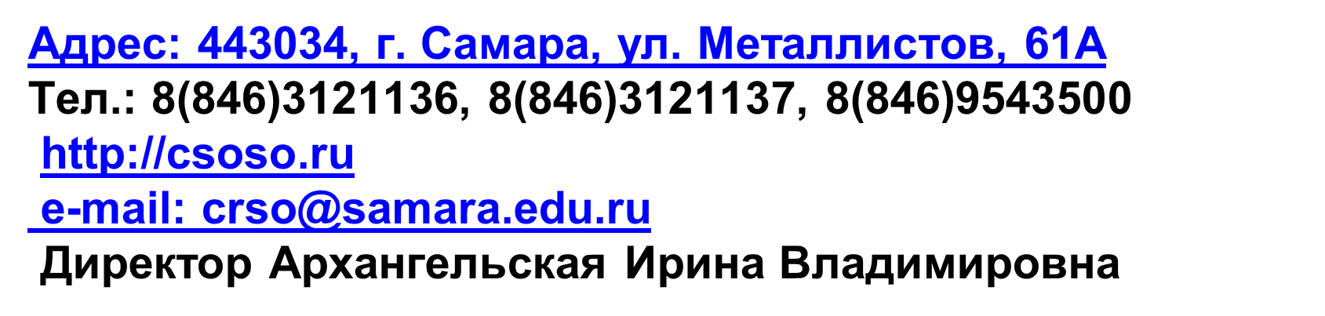
Государственное бюджетное учреждение дополнительного профессионального образования Самарской области «Центр специального образования»
e-mail cso@63edu.ru
Директор: Архангельская Ирина Владимировна

